Slide 1
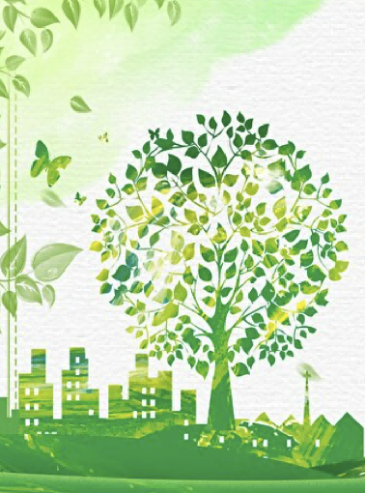
第八章
环境污染物净化技术
Chapter 8. Environmental Pollution Purification Technology

Slide 2
第八章 环境污染物的净化技术
第一节 物理化学技术
Physicochemical Technology
第二节 生物处理技术
Biological Treatment Technology
第三节 绿色低碳技术
    Green and Low-Carbon Technology

Slide 3
内容提要及重点要求
本章主要介绍了环境污染物的几类常见的净化技术，包括混凝、沉淀、膜分离、吸附、离子交换、氧化、还原等物理化学技术，活性污泥法、生物膜法等生物净化技术以及绿色低碳技术。其中吸附、离子交换、氧化、还原、生物膜等净化方法中既涉及水污染污染物净化，也涉及大气污染物用上述同类技术的净化。
要求掌握所学常用物理化学、生物净化技术的基本概念、基本原理、应用范围和技术参数，并了解环境化学领域的绿色化学原理、发展历程以及绿色低碳技术发展需求、原理与应用，明确环境化学对污染物治理净化技术提出的新要求和新目标。

Slide 4
第一节 物理化学技术
一、混凝法 Coagulation Method
二、沉淀法 Precipitation Method
三、膜分离法 Membrane Separation Method
四、吸附法 Adsorption Method
五、离子交换法 Ion Exchange Method
六、 化学氧化法 Chemical Oxidation Method
七、 化学还原法 Chemical Reduction Method

Slide 5
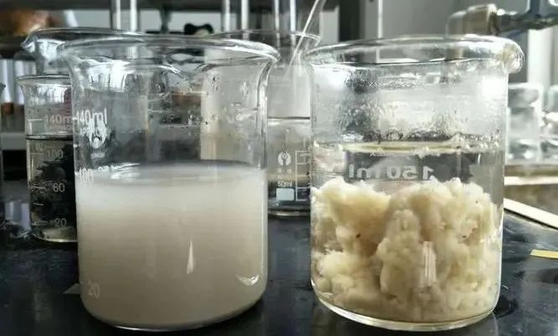
1.1 混凝 Coagulation
混凝：水中胶体粒子以及微小悬浮物的聚集过程称为混凝，是凝聚和絮凝 的总称。
凝聚：胶体失去稳定性的过程称为凝聚。
凝聚→脱稳
絮凝：脱稳胶体相互聚集称为絮凝。
即形成肉眼可见“矾花”的过程。

Slide 6
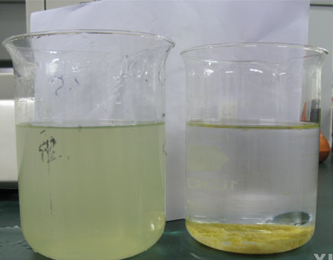
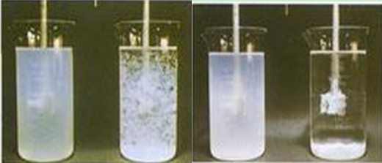
1.1 混凝 Coagulation
混凝法，在水中加入一些混凝剂并施以搅拌，使稳定存在于水中的胶体及微小悬浮颗粒与混凝剂作用，最终与水分离，实现水的净化的过程.
混凝法的净化效果主要取决于三方面：水中胶体粒子（包括微小悬浮物）的性质、混凝剂水解物种以及胶体粒子（微小悬浮物）与混凝剂之间的相互作用。
在中国，春秋战国时期就使用明矾净水。到了明代，明矾净水已经在我国广泛使用，被《广、志绎》所记载。

Slide 7
1.1.1 胶体稳定性 Stability of Colloids
是指胶体粒子在水中长期保持分散悬浮状态的特性。
颗粒布朗运动对抗重力影响的能力
颗粒小，布朗运动剧烈
动力学稳定
动力学稳定性:
（微弱）
颗粒大，布朗运动微弱
动力学不稳定
胶体稳定性
胶体带电相斥
憎水性胶体
ζ电位越大，胶体分散，
稳定性越好
聚集稳定性
水化膜的阻碍
亲水性胶体胶体
粒子表面极性基团对水分子的吸引
胶体粒子之间不能相互聚集的特性

Slide 8
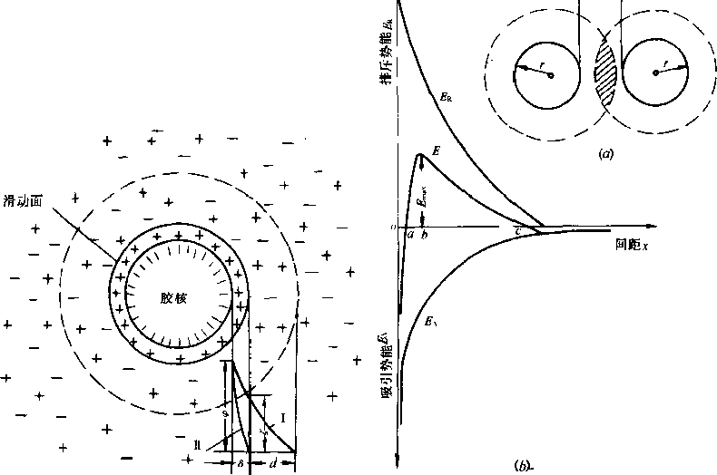
（1）双电层结构 Electric Double-layer Structure
胶体ζ电位是导致聚集稳定性的直接原因
带负电荷的胶核表面与扩散于溶液中的正电荷离子正好电性中和，构成双电层结构
ζ 电位可釆用传统电泳法、激光多普勒电泳法等测定。
胶体双电层结构示意图
胶体颗粒表面的动电位（滑动面上的电位）：称为ζ电位，胶体运动中表现岀来的是 ζ 电位而非 ф 电位（胶体总电位）。天然水中的胶体杂质通常是负电荷胶体，如粘土、细菌、病毒、藻类、腐殖质等。

Slide 9
（2）DLVO理论
DLVO理论，由德加根（Derjaguin）、兰道（Landon）(苏联) ，伏维（Verwey）、奥贝克(Overbeek）（荷兰）提出。只适用于憎水性胶体。
静电斥力
排斥势能E_{R}
相互接近
两胶粒
总势能E
决定
范德华引力
吸引势能E_{A}
胶粒凝聚
与胶粒表面间距x有关

Slide 10
（2）DLVO理论
当oa＜x＜oc时，排斥势能占优势，x = ob时，排斥势能最大，为排斥能峰用E_{max}表示。
当x＜oa或x＞oc时，吸引势能均占优势。
但x＞oc时虽然两胶粒表现出相互吸引趋势，但总吸引势能太弱，两胶粒仍无法靠近。
只有当x＜oa时，吸引势能随间距急剧增大，凝聚才会发生。布朗运动的动能首先要能克服排斥能峰E_{max}才行。然而，胶粒布朗运动动能远小于E_{max}，两胶粒之间距离无法靠近到oa以内，故胶体处于分散稳定状态。
对亲水胶体而言，ζ 电位对胶体稳定性的影响远小于水化膜的影响。故亲水胶体的稳定性无法用DLVO理论予以描述。
相互作用势能与粒间距离关系
(a) 双电层重叠；(b) 势能变化曲线

Slide 11
1.2.混凝机理 Coagulation Mechanism
Al₂(SO₄)₃·18H₂O+H₂O→[Al(H₂O)₆]³⁺→聚合物或Al(OH)₃
表8-1 铝离子水解平衡常数
硫酸铝水解与缩聚反应的产物包括：未水解的水合铝离子、单核羟基络合物、多核羟基络合物、氢氧化铝沉淀等。各种产物的比例多少与水解条件（水温、pH、铝盐投加量）有关，一般而言，混凝剂对水中胶体粒子的混凝作用机理主要有3种：电性中和、吸附架桥和网捕卷扫作用。

Slide 12
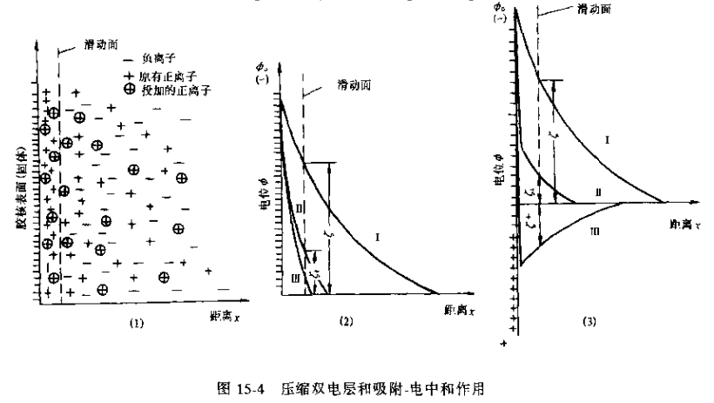
1.2.1 电性中和 Electrical Neutralization
电性中和作用机理包括压缩双电层与吸附电中和作用机理。
（1）压缩双电层
负电荷胶粒而言，通过向水中投加高价正电荷组成的混凝剂，使得滑动面向胶核方向移动，压缩双电层厚度，从而使胶体滑动面上的 ζ 电位降低。
ζ = 0时称等电状态，此时排斥势能消失。 ζ 电位降至一定程度使排斥能峰E_{max} = 0，胶粒便发生聚集作用，这时的 ζ 电位称临界电位。

Slide 13
（1）压缩双电层
电解质离子压缩双电层的能力是不同的。对负电荷胶体而言，为使胶体脱稳所需不同价数的正离子浓度之比为：〔M⁺〕：〔M²⁺〕：〔M³⁺〕= 1：10⁻²：10⁻⁶。这种脱稳的方式称压缩双电层作用。这就是叔采－哈代法则，根据这个法则，高价电解质压缩双电层的效果远比低价电解质有效。以铝盐为例，只有当水的pH < 3时，〔A1（H₂O₆）〕³⁺ 才起压缩扩散双电层作用。
压缩双电层机理应该是大家都能想到的最直观的混凝机理，但根据压缩双电层机理认为ζ电位最多可降至0。因而不能解释以下两种现象：
①混凝剂投加过多，混凝效果反而下降；
②与胶粒带同样电号的聚合物或高分子也有良好的混凝效果。

Slide 14
（2）吸附－电性中和
主要作用
当水偏酸性和中性时，水中出现聚合离子及多核羟基配合物。这些物质会吸附在胶核表面，降低ζ 电位，实现胶体脱稳
混凝剂投量适中时，胶核表面直接吸附带相反电荷的聚合离子或髙分子物质， ζ 电位达到临界电位 ζ _{k}。
混凝剂投量过多时，由于直接吸附了过多的正电荷聚合离子，胶粒电荷变号，转变成带正电荷的胶粒而重新稳定。分子量愈大，吸附作用愈强，〔Al₁₃（OH）₃₂〕⁷⁺ >
〔Al₃（ OH）₄〕⁵⁺
Notes:
×

Slide 15
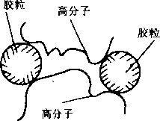
1.2.2 吸附架桥 Adsorption Bridging
吸附架桥是指高分子混凝剂通过高分子链吸附水中悬浮胶粒、颗粒，使胶体脱稳、聚集的过程，当高分子链的一端吸附了某一胶粒，另一端又吸附另一胶粒,形成“胶粒-高分子-胶粒”絮凝体,高分子物质起了胶粒与胶粒之间相互结合的桥梁作用,故称吸附架桥作用。
异性电荷高分子物质
同性电荷高分子物质
吸附作用
不带电荷高分子物质
架桥模型示意图

Slide 16
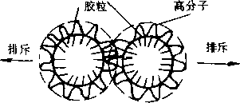
1.2.2 吸附架桥 Adsorption Bridging
高分子物质投量过多时，将产生“胶体保护”作用：当全部胶粒的吸附面均被高分子覆盖以后，两胶粒接近时，就受到高分子的阻碍而不能聚集。
高分子物质投量过少不足以将胶粒架桥联接起来。
最佳投量:既能把胶粒快速絮凝起来，又可使絮凝起来的最大胶粒不易脱落。根据吸附原理，胶粒表面高分子覆盖率为1/2时絮凝效果最好。但在实际水处理中，胶粒表面覆盖率无法测定，故高分子混凝剂投量通常由试验决定。
胶体保护示意图
排斥势能
电性斥力
水化膜

Slide 17
1.2.3 网捕或卷扫 Sweep Flocculation
当铝盐或铁盐混凝剂投量很大而形成大量氢氧化物沉淀时, 对胶粒会网捕、卷扫导致沉淀分离。这是一种机械作用，所需混凝剂量与原水杂质含量成反比，即当原水胶体含量少时，所需混凝剂多，反之亦然。
具体在实际混凝工艺中以哪类机理为主，则与混凝剂阳离子型种类、pH值、混凝剂投量等有关。
阳离子型
吸附电中和
高分子混凝剂
非离子型
架桥
阴离子型

Slide 18
第一节 物理化学技术
一、混凝法 Coagulation Method
二、沉淀法 Precipitation Method
三、膜分离法 Membrane Separation Method
四、吸附法 Adsorption Method
五、离子交换法 Ion Exchange Method
六、 化学氧化法 Chemical Oxidation Method
七、 化学还原法 Chemical Reduction Method

Slide 19
2.1 基本原理 Basic Principle
沉淀法，是利用悬浮颗粒与水的密度差，在重力作用下将重于水的悬浮颗 粒从水中分离出去的一种水处理工艺。该工艺简单，在水处理 中的应用极为广泛，一般适于去除20 ~ 100 μm以上的颗粒。也 是水处理中与混凝联用去除水中胶体、悬浮颗粒的常用工艺。
主要分为物理沉淀和化学沉淀

Slide 20
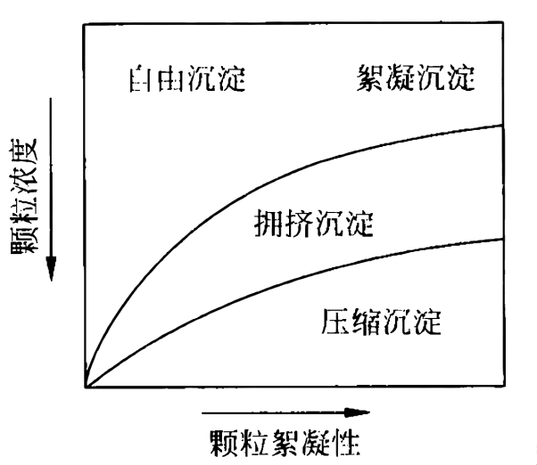
2.1.1 物理沉淀 Physical Sedimentation
根据悬浮颗粒的浓度和性质，沉淀可分为四种基本类型，分别是：自由沉淀、絮凝沉淀、拥挤沉淀、压缩沉淀。
四种类型沉淀与颗粒浓度和絮凝性的关系

Slide 21
2.1.1 物理沉淀 Physical Sedimentation
悬浮物浓度低
高浓度悬浮物
自由沉淀
拥挤沉淀
每个颗粒受到干扰
颗粒互不干扰，沉速不变
形成清晰界面，并下移
沉砂池和初沉池前期
曝气池的活性污泥，高浊度水中的泥沙
具有絮凝性的低浓度悬浮物
悬浮物浓度很高
絮凝沉淀
压缩沉淀
絮凝体碰撞凝聚，沉速加快
颗粒挤压，污泥层被压缩
沉淀轨迹为曲线
沉淀池底部

Slide 22
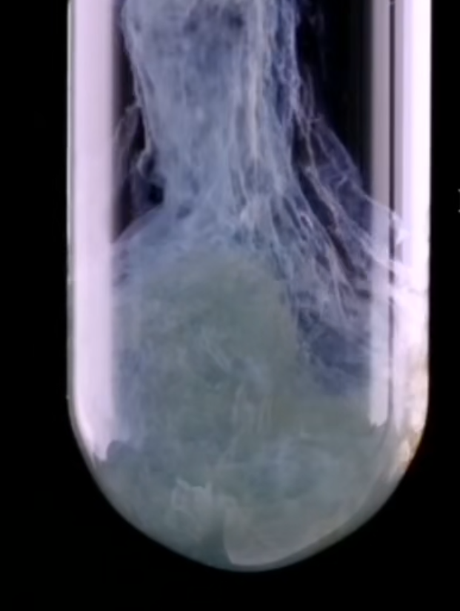
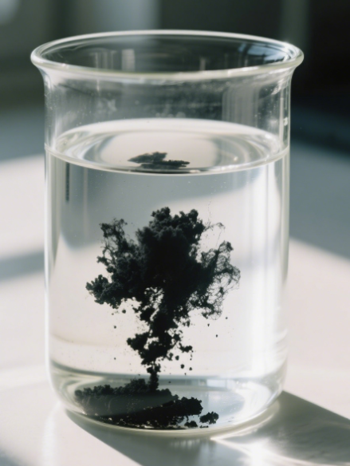
2.1.2 化学沉淀 Chemical Precipitation
  化学沉淀法是指向废水中投加某种化学物质，使与废水中的一些离子发生反应，生成难溶的沉淀物而从水中析出，以达到降低水中溶解污染物的目的。
大多数金属硫化物的溶解度一般比其氢氧化物的要小很多
常用的沉淀剂有H₂S、Na₂S、NaHS、CaS、(NH₄)₂S等
金属离子M²⁺的浓度随着pH的升高而降低。
金属的氢氧化物大都是难溶的。
溶度积K_{sp} 越小，则开始析出氢氧物沉淀的pH值愈低
浓度越大，开始析出沉淀的pH值愈低。
氢氧化物沉淀
硫化物沉淀

Slide 23
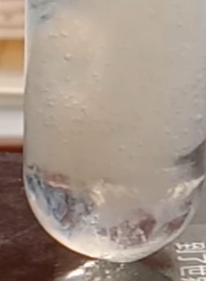
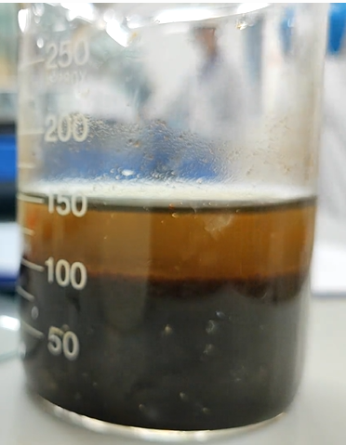
2.1.2 化学沉淀 Chemical Precipitation
碱土金属和重金属的碳酸盐都难溶于水
投加难溶碳酸盐，使水中金属离子生成溶解度更小的碳酸盐而沉淀析出
投加可溶性碳酸盐，使水中金属离子生成难溶碳酸盐而沉淀析出这种方式可去除水中的重金属离子和非碳酸盐硬度。
向废水中投加铁盐，控制工艺条件，使废水中的重金属离子与铁盐生成稳定的铁氧体共沉淀物，经固液分离去除废水中的重金属离子
按形成过程和反应条件的不同，可分为中和法、氧化法、GT-铁氧体法及常温铁氧体法等。
碳酸盐沉淀
铁氧体沉淀

Slide 24
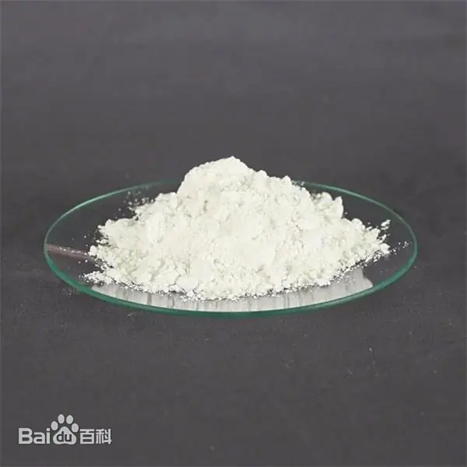
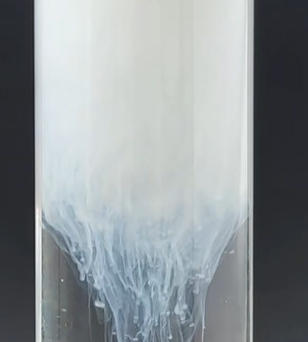
2.1.2 化学沉淀 Chemical Precipitation
某些金属离子的卤化物的溶度积很小，工业上往往利用此法回收废水中的银和去除废水中氟离子
可用氯化银去除氰化银镀槽废水中的银离子；投加石灰生成CaF₂沉淀去除氟离子
主要用于处理含Cr⁶⁺的废水
pH过高或者过低都不利于沉淀的形成
采用BaCO₃作沉淀剂时，用硫酸或乙酸调节pH至5，反应速度快，除铬效果好，药剂用量少。
钡盐沉淀
卤化物沉淀
碳酸钡与废水中的铬酸根进行反应，生成难溶盐铬酸钡沉淀
BaCO₃+H₂CrO₄$⇋$BaCrO₄+CO₂+H₂O
2BaCO₃+K₂CrO₄$⇋$2BaCrO₄+K₂CO₃

Slide 25
第一节 物理化学技术
一、混凝法 Coagulation Method
二、沉淀法 Precipitation Method
三、膜分离法 Membrane Separation Method
四、吸附法 Adsorption Method
五、离子交换法 Ion Exchange Method
六、 化学氧化法 Chemical Oxidation Method
七、 化学还原法 Chemical Reduction Method

Slide 26
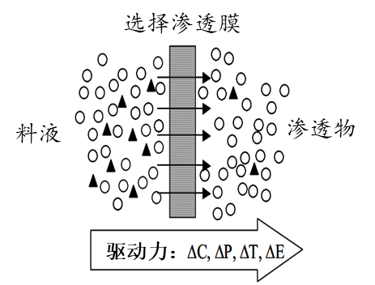
3.1 膜分离 Membrane Separation
定义：
膜分离是指在某种推动力作用下，利用特定膜的透过性能，达到分离水中离子或分子以及某些微粒的目的。膜分离的推动力可以是膜两侧的压力差、电位差或浓度差。
几种膜分离方法的特征
分离方法 | 驱动力 | 分离对象
渗析 | 浓度差 | 离子、小分子
电渗析 | 电位差 | 离子
超滤 | 压力差 | 大分子、微粒
反渗透 | 压力差 | 离子、小分子

Slide 27
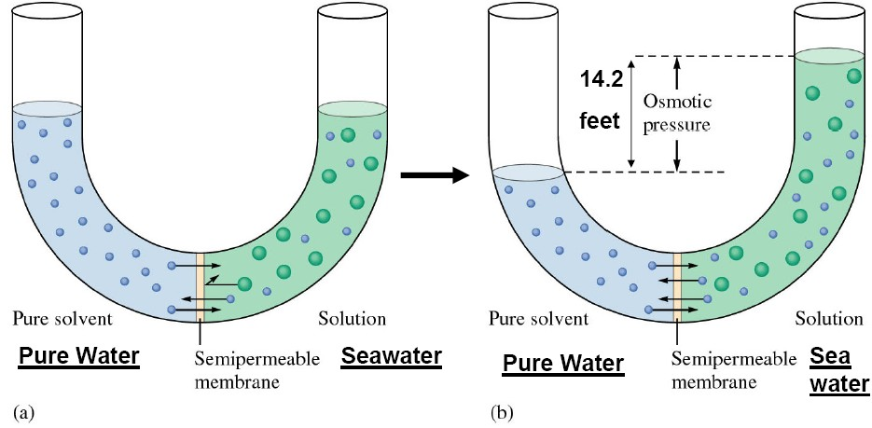
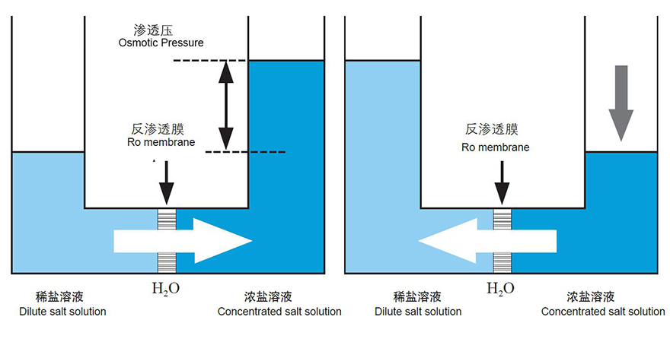
3.2 反渗透 Reverse Osmosis
渗透：用一种半透膜将淡水和盐水隔开，淡水中的水分子则会自发地通过半透膜而渗流入盐水中，一直到盐水侧的水位上升到一定高度为止
在盐水一侧施加外压p
p = π时，则水分子在膜两侧通过的数目相等，达到平衡状态；
当压力p > π时，则盐水中的水分子将流向淡水中去，使盐水增浓，实现反渗透过程。
p
π

Slide 28
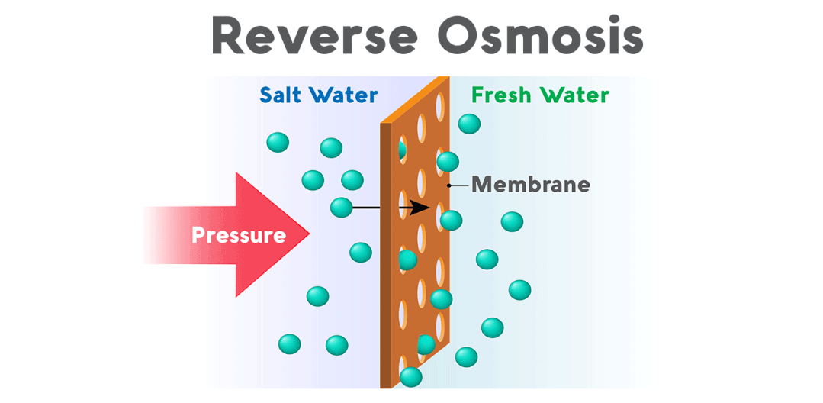
3.2 反渗透 Reverse Osmosis
反渗透 (RO) 是利用反渗透膜选择性地只允许溶剂 (通常是水) 透过而截留离子物质的性质，以膜两侧静压差为推动力，克服溶剂的渗透压，使溶剂通过反渗透膜而实现溶剂和溶质分离的膜过程。
优势
①压力是反渗透分离过程的主动力，不经过能量密集交换的相变，能耗低；
②不需要大量的沉淀剂和吸附剂，运行成本低；
③分离工程设计和操作简单，建设周期短；
④净化效率高，环境友好。

Slide 29
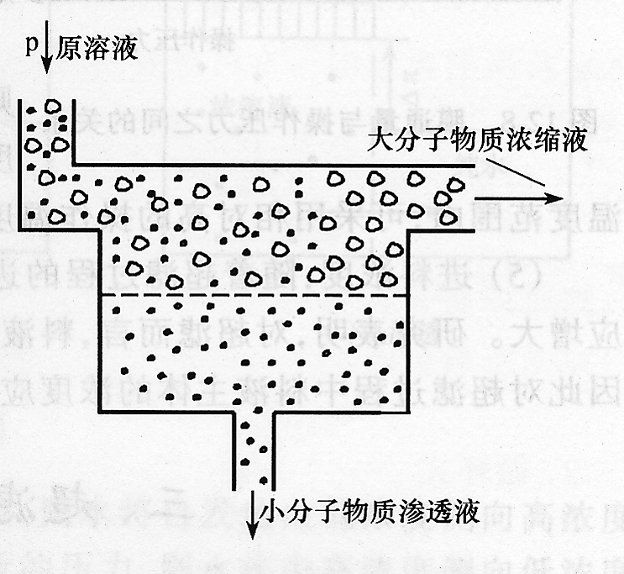
3.3 超滤 Ultrafiltration
超滤以压力差为推动力，用于截留水中胶体大小的颗粒，而水和低分子量溶质则允许透过膜。
超滤
在超滤膜的表面既受到垂直于膜面的压力，使水分子得以透过膜面并与被截留物质分离，
同时又产生一个与膜表面平行的切向力，以将截留在膜表面的物质冲开。

Slide 30
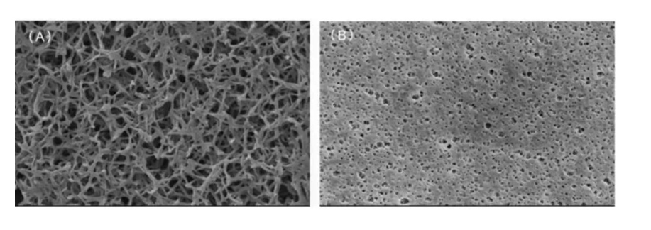
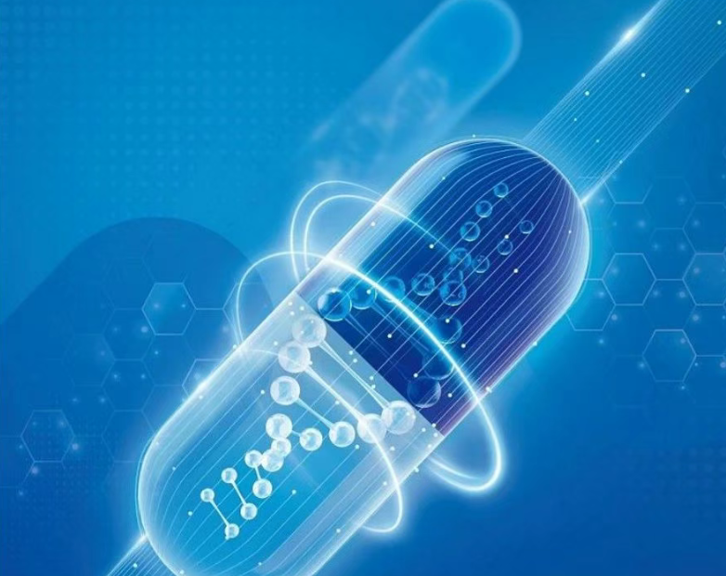
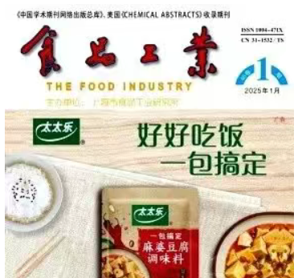
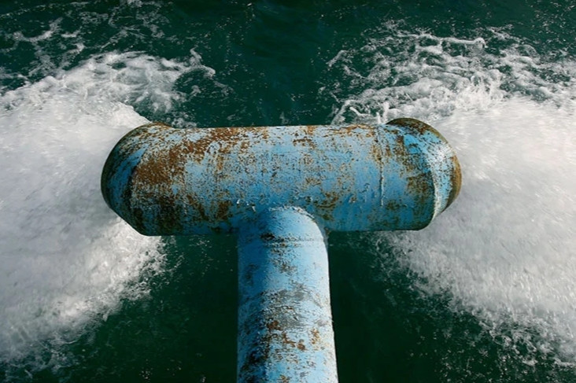
3.3 超滤 Ultrafiltration
医药工业
食品工业
工业废水
效去除水中的微粒、胶体、细菌、病毒，无脱盐性能，一般用于纯水终端处理
超滤膜的孔径介于反渗透和微滤膜之间，操作压力比反渗透低
超滤膜的种类有醋酸纤维素膜、聚砜膜以及聚酰胺膜等

Slide 31
第一节 物理化学技术
一、混凝法 Coagulation Method
二、沉淀法 Precipitation Method
三、膜分离法 Membrane Separation Method
四、吸附法 Adsorption Method
五、离子交换法 Ion Exchange Method
六、 化学氧化法 Chemical Oxidation Method
七、 化学还原法 Chemical Reduction Method

Slide 32
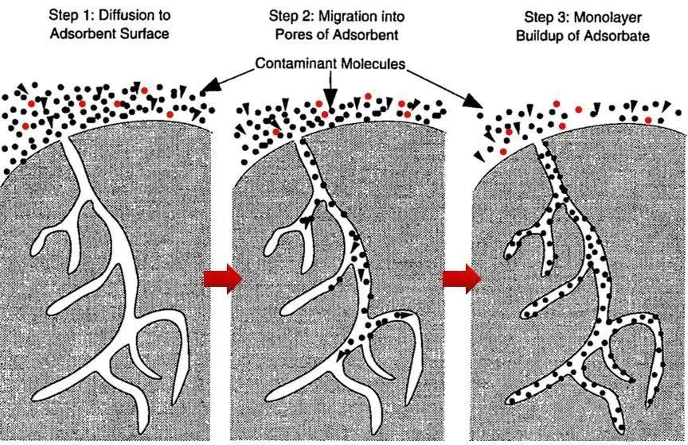
4.1 吸附 Adsorption
吸附是在相界面上，物质的浓度自发累积或浓集的现象
吸附法就是利用多孔性的固体物质，使水中的一种或多种物质被吸附在固体表面而分离去除的方法。
具有吸附能力的物质称为吸附剂被吸附在吸附剂表面的物质则称为吸附质。

Slide 33
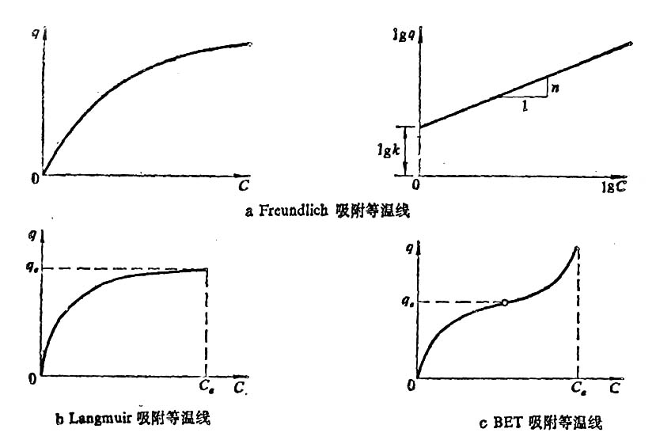
4.1 吸附 Adsorption
几种吸附机理
吸附过程中的能量的变化
类型 | 作用力 | 吸附热 | 吸附速度 | 选择性 | 吸附层
物理吸附 | 范德华力 | 低 | 快 | 无 | 单/多分子层
化学吸附 | 化学键力 | 高 | 受化学键影响 | 有 | 单分子层
交换吸附 | 静电引力 | - |  | - | -
共同作用
吸附强度
吸附等温线模型
吸附是否线性
吸附剂最大吸附量

Slide 34
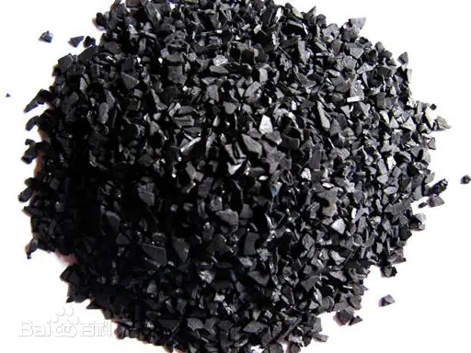
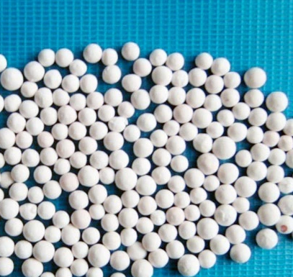
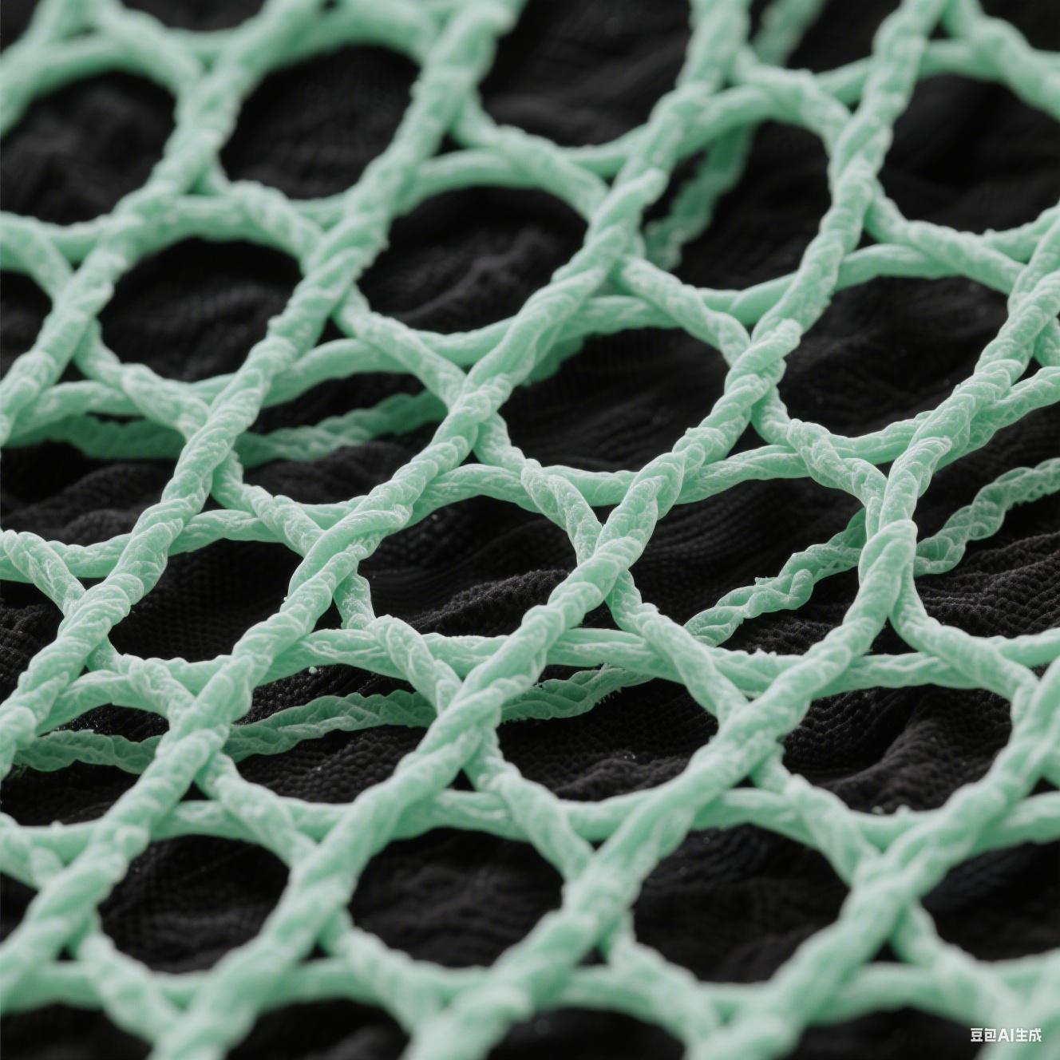
4.2 吸附剂 Absorbent
吸附剂须满足下列要求：①比表面积大；②有良好的选择性吸附；③吸附容量大；④机械强度好；⑤热稳定性、化学稳定性强；⑥易再生和再利用
活性炭吸附剂
沸石分子筛
新型吸附剂
最常用
非极性
GAC、PAC
稳定和良好的吸附性能
耐酸碱和高温高压
物理吸附
人工合成的多孔骨架结构
水合铝硅酸盐的晶体
孔径均匀的孔道与整齐的孔穴
选择性强、良好的吸附性能
耐高温
选择性强
吸附速度快
孔再生性佳
催化反应、垃圾处理
需进一步进行工程验证

Slide 35
第一节 物理化学技术
一、混凝法 Coagulation Method
二、沉淀法 Precipitation Method
三、膜分离法 Membrane Separation Method
四、吸附法 Adsorption Method
五、离子交换法 Ion Exchange Method
六、 化学氧化法 Chemical Oxidation Method
七、 化学还原法 Chemical Reduction Method

Slide 36
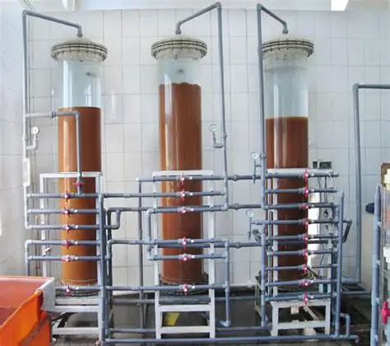

《环境化学》 第八章 环境污染物净化技术
5.1 离子交换 Ion Exchange
离子交换是指溶液中的离子物质A⁺与附着在固相（称为“离子交换剂”，用R来表示）上的另一种同性离子物质B⁺进行交换的反应，是一种特殊的吸附过程，通常是可逆性化学吸附。该反应可以用下式来描述：
R·A+B⁺$⇋$R·B+A⁺
(8-3)

Slide 37
5.2 离子交换树脂 Ion Exchange Resin
离子交换树脂是一类人工合成的有机高分子聚合物，它是由空间网状结构骨架（又称母体）和附属在骨架上的许多活性基团两部分组成。
活性基团遇水电离，分成两部分：
（1）固定部分，仍与骨架牢固结合，不能自由移动，称为固定离子；
（2）活动部分，能在一定空间自由移动，并与其周围溶液中的其他同性离子进行交换反应，称为可交换离子，它依靠静电引力与固定离子结合在一起，二者电性相反电荷相等。
离子
交换树脂
空间网状
结构骨架
附属在
骨架上的活性基团
固定部分
活动部分

Slide 38
5.2 离子交换树脂 Ion Exchange Resin
R-SO₃H
R-H
或
母体
固定离子
可交换离子
固定离子
可交换离子
离子交换过程中涉及到的反应：
R-SO₃H + NaOH R-SO₃Na + H₂O (中和反应）
R-SO₃H + NaCl R-SO₃Na + HCl (中性盐分解反应）
2R-SO₃Na + CaCl₂ (R-SO₃)₂Ca + 2NaCl (复分解反应）
实质：不溶性的电解质（树脂）与溶液中的另一种电解质所进行的化学反应

Slide 39
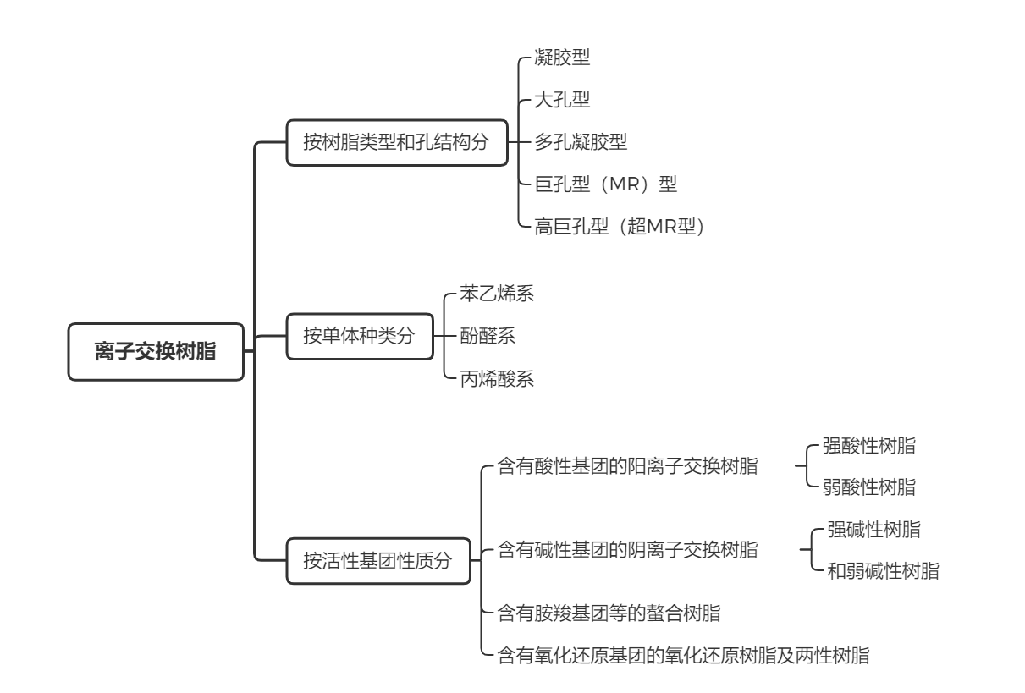
5.2 离子交换树脂 Ion Exchange Resin

Slide 40
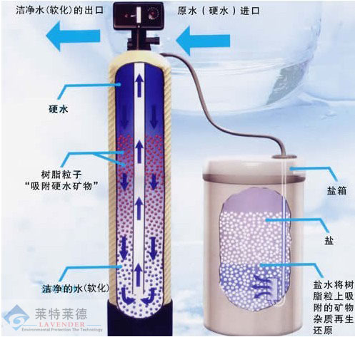
5.3 离子交换法在废水中的应用
Applications of Ion Exchange Process in Wastewater Treatment
5.3.1 水的软化
软化是指阳离子交换树脂上的Na⁺被处理水中的Ca²⁺、Mg²⁺置换，从而降低水硬度的一种工艺。目前常用的有Na离子交换法、H离子交换法和H-Na离子交换法等。

Slide 41
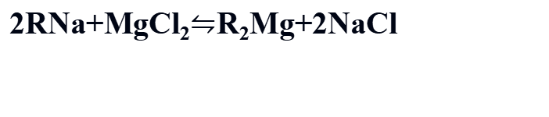
(1) Na离子交换软化
2RNa+Ca(HCO₃)$2⇋$R₂Ca+2NaHCO₃
2RNa+CaSO₄$⇋$R₂Ca+Na₂SO₄
2RNa+MgCl₂$⇋$R₂Mg+2NaCl
Na离子交换是最常用的一种软化方法，该法可以去除水中暂时硬度和永久硬度
优点是处理过程中不产生酸性水，再生剂为食盐，设备和防腐设施简单。但交换后水中含盐量略有增加。

Slide 42
(2) H离子交换软化
2RH+Ca(HCO₃)$2⇋$R₂Ca+2CO₂+2H₂O
2RH+Mg(HCO₃)$2⇋$R₂Mg+2CO₂+2H₂O
同步除碱度
2RH+CaCl$2⇋$R₂Ca+2HCl
2RH+MgSO₄$⇋$R₂Mg+2H₂SO₄
出水为酸性，一般会和Na型交换树脂联用，或采取加碱中和的方法

Slide 43




《环境化学》 第八章 环境污染物净化技术
(3) H-Na离子交换软化
可以分为H-Na并联和H-Na串联离子交换法。
2RNa+Ca(HCO₃)$2⇋$R₂Ca+2NaHCO₃
H型
2RNa+Mg(HCO₃)$2⇋$R₂Mg+2NaHCO₃
原水
出水
2RNa+CaCl$2⇋$R₂Ca+2NaCl
Na型
2RNa+MgSO₄$⇋$R₂Mg+Na₂SO₄
H-Na并联离子交换脱碱软化示意
原水
H型
混合器
Na型
除CO₂器
H-Na串联离子交换脱碱软化示意

Slide 44
5.3.2 离子交换除盐
(1) 强碱性阴离子交换树脂
在水的除盐过程中，经H离子交换的出水含有各种强酸、弱酸阴离子，这些离子的去除需依赖强碱性阴离子交换树脂，亦即除盐过程的第二步：
ROH+HCl→RCl+ H₂O
ROH+H₂SO₄→RHSO₄+H₂O
2ROH+ H₂SO₄→R₂SO₄+2 H₂O
ROH +H₂CO₃→RHCO₃+ H₂O
ROH+H₂SiO₃→RHSiO₃+ H₂O
从反应式来看，阴离子交换出水应呈中性，但实际上却呈弱碱性，这是除盐过程中有微量Na+泄漏引起的。

Slide 45
(2) 弱碱性阴离子交换树脂
弱碱树脂只能与强酸阴离子起交换反应，而不能吸附弱酸阴离子。由于树脂上的活性基团在水中离解能力很低，若水的pH值高了，则水中OH⁻会抑制交换反应的进行，所以弱碱树脂对强酸根的交换反应，也只有在当这些强酸根成酸的形态时才能进行：
R-NH₃OH+HCl→R-NH₃Cl+ H₂O
2R-NH₃OH+H₂SO₄→(R-NH₃)₂SO₄+H₂O )
弱碱树脂极易用碱再生。弱碱树脂交换容量高于强碱树脂。
弱碱树脂抗有机物污染能力较强，若在强碱阴离子交换树脂前设置弱碱阴树脂，既可减轻强碱树脂的负荷，又能保护其不受有机物的污染。
作为再生剂可用NaOH，也可用NaHCO₃、Na₂CO₃或NH₄OH。

Slide 46
第一节 物理化学技术
一、混凝法 Coagulation Method
二、沉淀法 Precipitation Method
三、膜分离法 Membrane Separation Method
四、吸附法 Adsorption Method
五、离子交换法 Ion Exchange Method
六、 化学氧化法 Chemical Oxidation Method
七、 化学还原法 Chemical Reduction Method

Slide 47
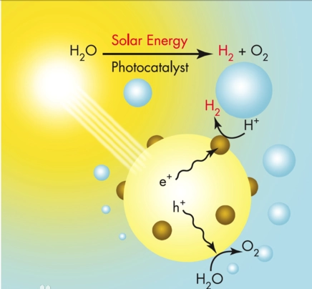
6.1 化学氧化 Chemical Oxidation
失去电子或有机物脱氢/加氧的过程称为氧化反应，使环境中难于生物降解的有机物转化为可生物降解的有机物。几种常用的氧化法包括臭氧氧化法、Fenton反应法、光催化法。
光催化技术是一种新型绿色的污水处理技术，Fujishma和Honda两位学者发现半导体TiO₂电极在紫外光照射下可以分解水并产氢。具有能耗和原材料消耗低、工艺简单、不产生二次污染等优点，是一种很有前景的环境友好型水处理方法。
直接光降解
光降解反应通常是指在光的作用下，大分子有机物逐渐被分解为无机物并最终生成H₂O、CO₂、离子等小分子稳定物质的过程
无催化剂的光降解
均相
间接光降解（主要方法）
有催化剂的光降解
（光催化氧化）
非均相

Slide 48
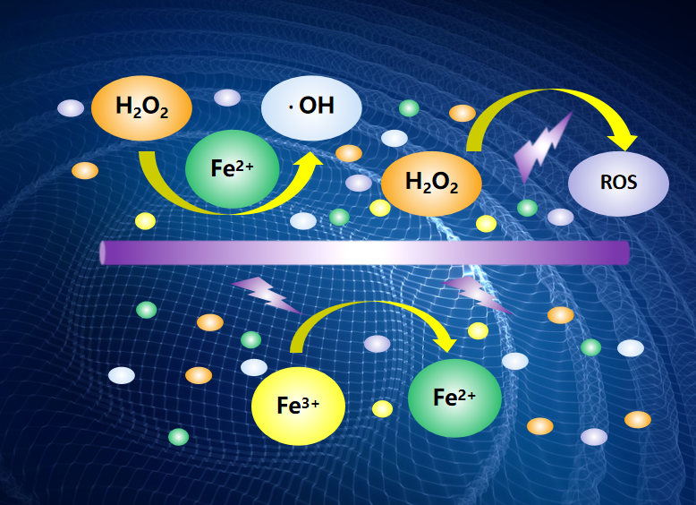
6.2 均相光催化氧化
Homogeneous Photocatalytic Oxidation
以Fe²⁺或Fe³⁺及H₂O₂为介质，通过Photo-Fenton反应产生·OH使污染物得到降解
能直接利用可见光
具有着均相体系共有的优点，光催化效率高，氧化能力极强
但由于其成本较高，Fe²⁺作为催化剂反应后可能会留在溶液中形成二次污染，因此对其研究目前仍局限于实验室中

Slide 49
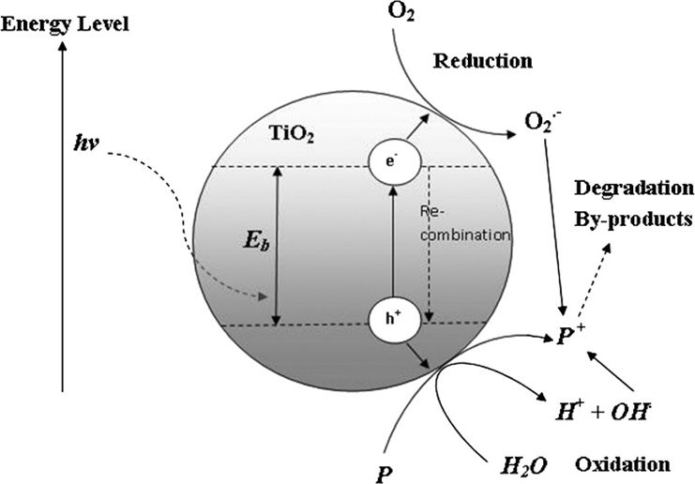
6.3 非均相光催化技术
Heterogeneous Photocatalytic OxidationIon
主要以N型半导体材料的能带理论为基础
利用光催化剂在光照的激发作用下，产生高活性的光生空穴（h⁺）和光生电子（e⁻），h⁺和e⁻进一步与水分子或溶解氧反应，形成·OH、¹O₂等活性氧物种（ROS）
实现水中有机物降解甚至矿化
常见的半导体材料主要有TiO₂和ZnO

Slide 50
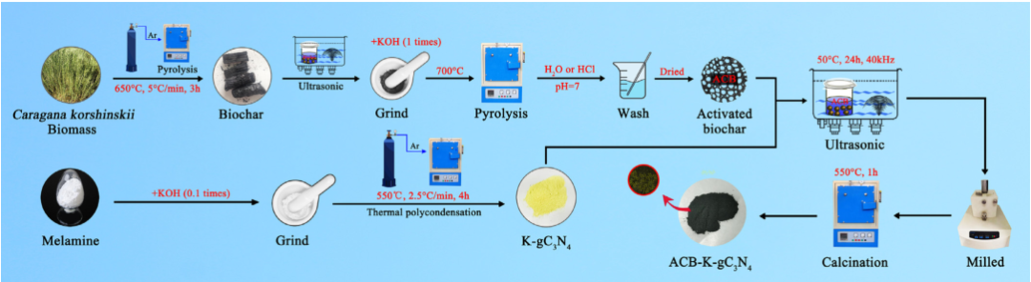
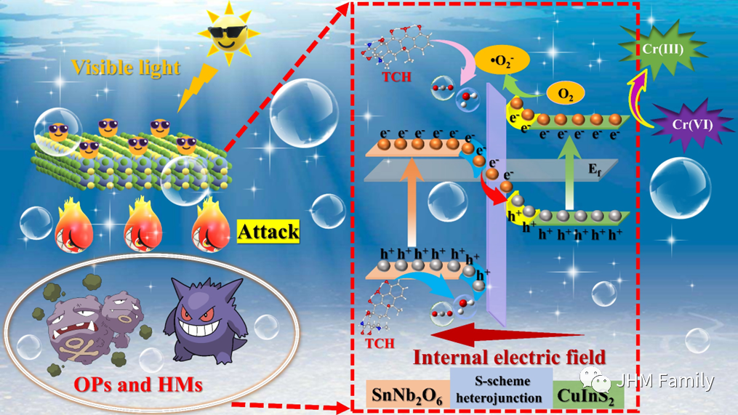
6.3 非均相光催化技术
Heterogeneous Photocatalytic OxidationIon
光催化技术已广泛应用于杀菌消毒、含油及石油废水的降解、重金属离子降解等。
复合材料的制备
重金属的去除
生物炭负载K掺杂g-C₃N₄复合材料表面具有大量亲水官能团，能增强可见光吸收，抑制光生复合，有效提高光催化效率。纳米TiO₂/Fe-ZSM-5、二维超薄g-C₃N₄纳米片的高比表面积、可控电子结构等特点，可以有效光催化去除炼油厂废水中的有机污染物
去除重金属方面，将有毒高价重金属离子沉积到催化剂表面，生成毒性降低的低价离子或零价金属

Slide 51
第一节 物理化学技术
一、混凝法 Coagulation Method
二、沉淀法 Precipitation Method
三、膜分离法 Membrane Separation Method
四、吸附法 Adsorption Method
五、离子交换法 Ion Exchange Method
六、 化学氧化法 Chemical Oxidation Method
七、 化学还原法 Chemical Reduction Method

Slide 52
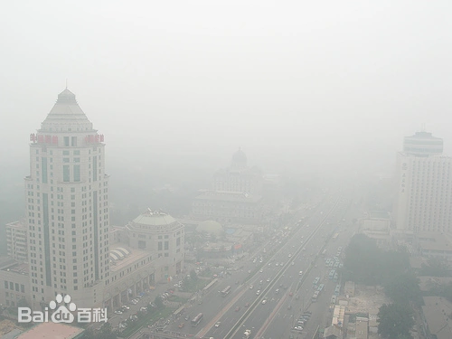
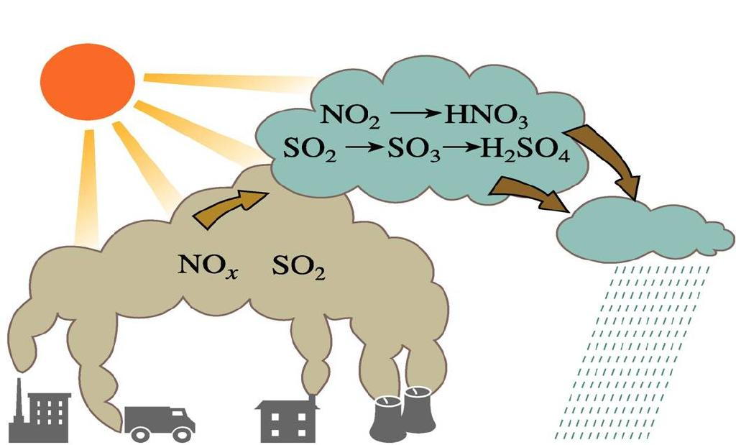
7.1 化学还原 Chemical Reduction
氧化亚氮(N₂O)、三氧化二氮(N₂O₃)、四氧化二氮(N₂O₄)、五氧化二氮(N₂O₅)
氮氧化物(NO_{x})
一氧化氮（NO）、二氧化氮（NO₂）
空气中其他污染物
光化学烟雾
酸雨
脱除烟气中氮氧化物，称为烟气脱氮或烟气脱硝
吸收
高效性、高选择性
吸附法
选择性催化还原法
选择性（非）催化还原
选择性非催化还原法
干法烟气脱硝技术

Slide 53
7.2 选择性催化还原法 Selective Catalytic Reduction (SCR)
催化剂
SCR：氮氧化物+氨
氮气+水
还原剂
NOx转化效率高
反应“选择性”高
产物对环境无危害
4NO+3NH₃+O₂ → 4N₂+6H₂O
机理
2NO+4NH₃+O₂ → 3N₂+6H₂O
在没有催化剂存在时，该反应只能在980 ℃左右温度范围内进行，在高活性催化剂作用下，该反应温度会降低到适宜应用的290~430 ℃范围内。当反应条件改变，会发生副反应如下：
4NH₃+3O₂ → 2N₂+6H₂O
350 ℃以上反应进行
450 ℃以上剧烈反应
副反应
2NH₃ → N₂+3H₂
4NH₃+5O₂ → 4NO+6H₂O

Slide 54
7.3 选择性非催化还原法 Selective Non-Catalytic Reduction (SNCR)
SNCR是在温度为800~1000 ℃的高温炉膛中喷入氨水或尿素等还原剂，其在高温下分解成NH₃进而选择性地把烟气中NO_{x}还原为N₂和H₂O。
4NO+3NH₃+O₂ → 4N₂+6H₂O
不需要催化剂
建设周期短、投资少
脱硝效率中等
适合于对中小型电厂锅炉的改造和不需要快速高效脱硝的工业炉和城市垃圾焚烧炉
主要发生在950 ℃的温度范围内

Slide 55
7.3 选择性非催化还原法 Selective Non-Catalytic Reduction (SNCR)
温度超过1093 ℃时，则可发生竞争反应
4NH₃+5O₂ → 4NO+6H₂O
温度低于900 ℃时，氨反应不完全，会造成“氨穿透”（也称为“氨逃逸”）
为缓解“氨逃逸”问题，目前多数用尿素替代NH₃作为还原剂
(NH₄)₂CO → 2NH₂+CO+H₂
NH₂+NO → N₂+H₂O
2NO+2CO→ N₂+2CO₂
温度过高或过低都不利于SNCR技术对污染物排放的控制，该技术对反应温度的控制至关重要

Slide 56
第二节 生物处理技术
一、活性污泥法好氧生物处理技术 Activated Sludge Process
二、生物膜法技术 Biofilm Technology
三、厌氧生物处理技术 Anaerobic Biological Treatment Technology

Slide 57
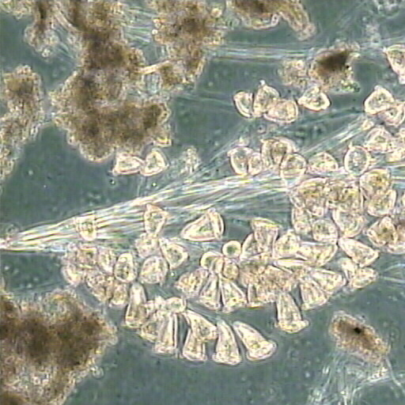
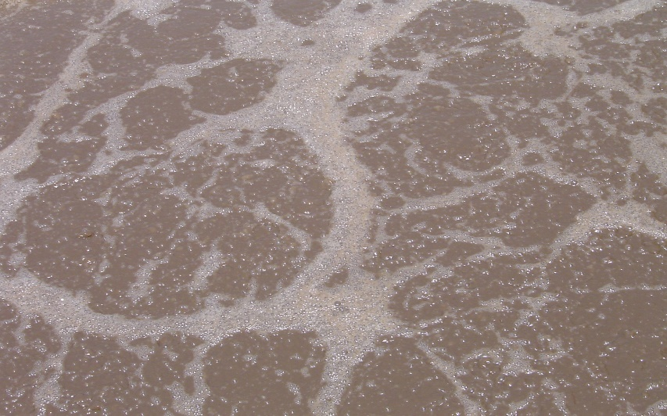
1.1 活性污泥 Activated Sludge
活性污泥是活性污泥反应系统中的主体作用物质，在活性污泥上栖息着活性污泥微生物，包含细菌、真菌、原生动物和后生动物等多种微生物群体，组成了一个特有的生态系统。
活性污泥法利用微生物群体（主要是细菌）以污水中的有机物及其他营养物质为基质，进行代谢和繁殖，降低有机物的含量，同时通过污泥絮体的生物絮凝和吸附作用，去除污水中的呈悬浮或胶体状态的其他物质的水处理方法。

Slide 58
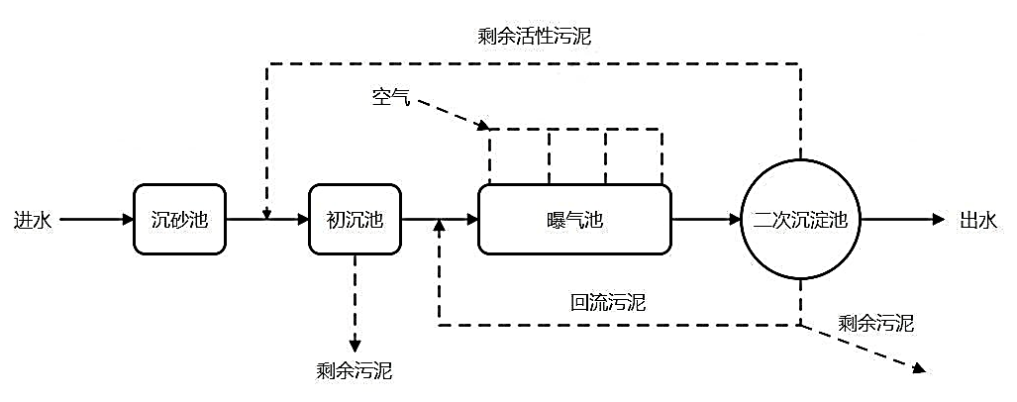
1.2 基本流程 Basic Process
活性污泥法处理流程包括曝气池、沉淀池、污泥回流及剩余污泥排除系统等基本组成部分
污水和回流的活性污泥一起进入曝气池形成混合液。

Slide 59
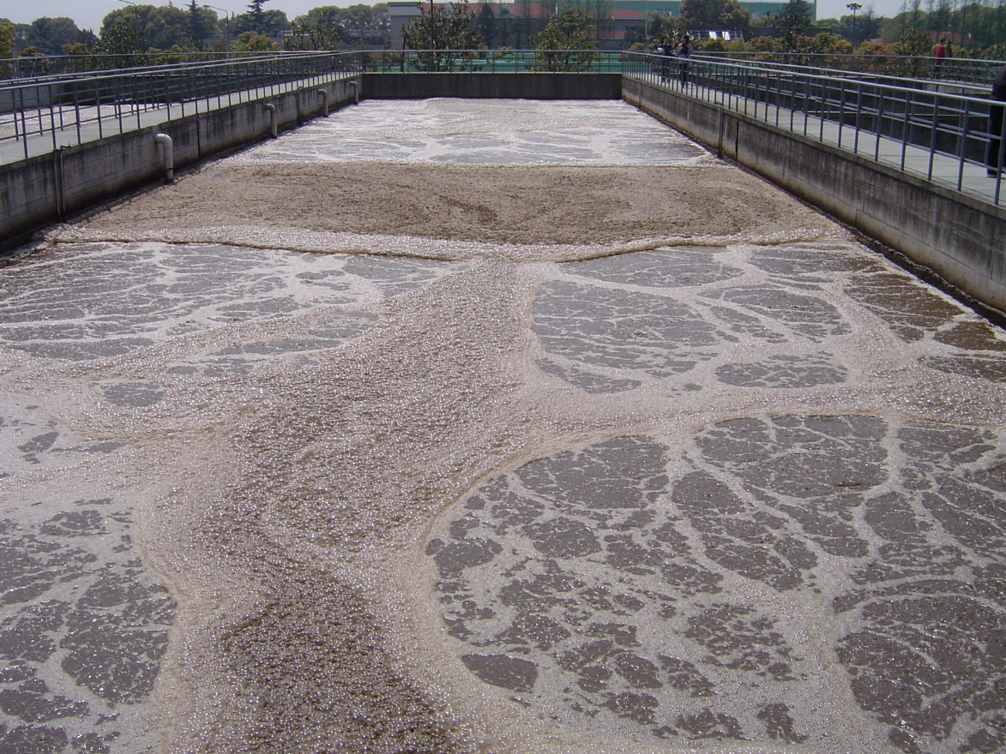
1.2 基本流程 Basic Process
曝气设备充入空气，空气中的氧气溶入污水使活性污泥混合液产生好氧代谢反应。使污水中的有机物、氧气与微生物能充分进行传质和反应。
沉淀池中的污泥大部分回流至曝气池，称为回流污泥，回流污泥的目的是使曝气池内保持一定的悬浮固体浓度，也就是保持一定的微生物浓度。
曝气池中的生化反应导致微生物的增殖，增殖的微生物通常从沉淀池底泥中排除，以维持活性污泥系统的稳定运行，从系统中排除的污泥叫剩余污泥
生物反应器——曝气池
凝聚
沉淀
澄清出水

Slide 60
1.3 降解污水中有机物的过程
The Process of Degrading Organic Matter in Sewage
活性污泥降解污水中有机物的过程
污水中的有机物转移到活性污泥上去，这是由于活性污泥具有较大的表面积，而表面上又含有多糖类的黏性物质所致。一般在15 ~ 45 min左右就可完成吸附。污水中处于悬浮状态和胶体状态的有机物浓度越高，吸附效果越明显。
吸附阶段
稳定阶段
转移到活性污泥上的有机物被微生物所利用。时间较长

Slide 61
第二节 生物处理技术
一、活性污泥法好氧生物处理技术 Activated Sludge Process
二、生物膜法技术 Biofilm Technology
三、厌氧生物处理技术 Anaerobic Biological Treatment Technology

Slide 62
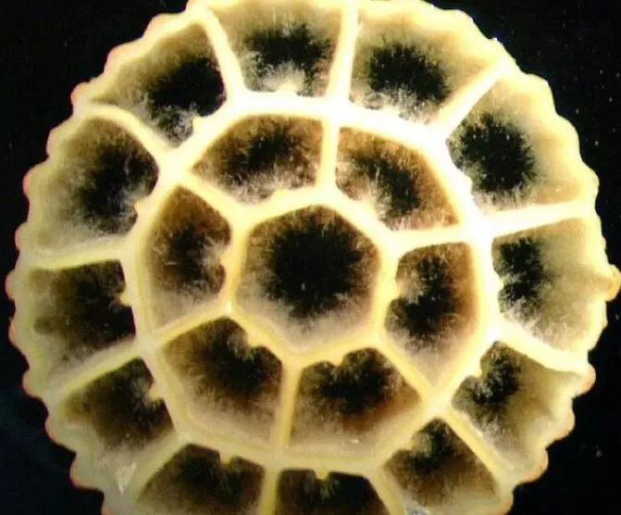
2.1 生物膜 Biofilm
污水的生物膜处理法的实质是使细菌和菌类相关的微生物和原生动物、后生动物一类的微型动物附着在滤料或某些载体上生长繁育，并在其上形成膜状生物污泥——生物膜。
污水与生物膜接触，污水中的有机污染物，作为营养物质，为生物膜上的微生物所摄取，污水得到净化，微生物自身也得到繁衍增殖。
好氧物处理技术

Slide 63
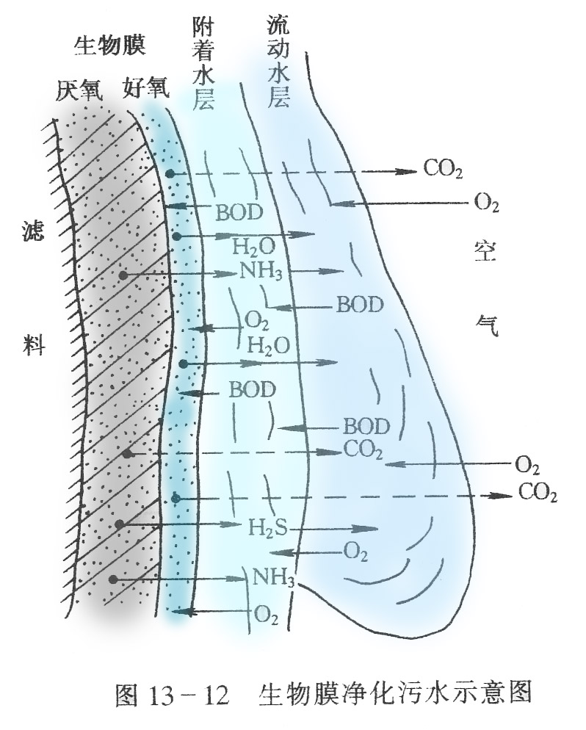
2.2 基本原理 Basic Principles
生物膜高度亲水，微生物高度密集
形成有机污染物—细菌—原生动物（后生动物）的食物链
微生物不断增殖，生物膜的厚度不断增加，深部转变为厌氧状态，形成厌氧性膜。生物膜由好氧和厌氧两层组成。
好氧层的厚度一般为2 mm左右，有机物的降解主要是在好氧层内进行

Slide 64
2.2 基本原理 Basic Principles
空气中的氧溶解于流动水层中，传递给生物膜，供微生物呼吸
有机污染物则由流动水层传递给附着水层进入生物膜，并通过细菌的代谢活动而被降解。
微生物的代谢产物通过附着水层进入流动水层
厌氧层的代谢产物逸出会破坏好氧层，两种膜的平衡关系被破坏；气态代谢产物减弱了生物膜在载体、填料上的固着力，处于这种状态的生物膜即为老化生物膜
老化生物膜净化功能较差且易于脱落。脱落后生成新的生物膜，新生物膜在经过一段时间后才能充分发挥其净化功能

Slide 65
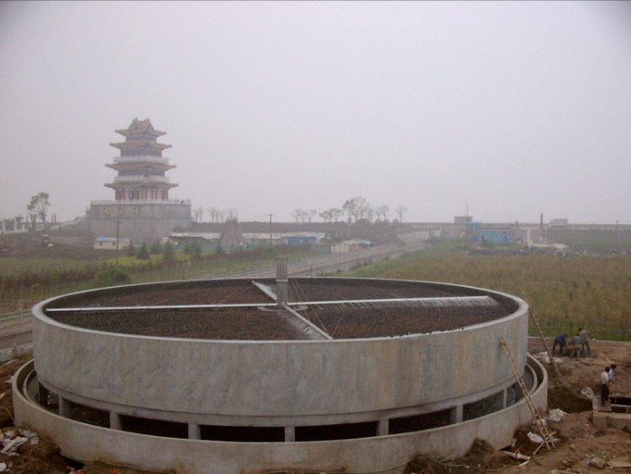
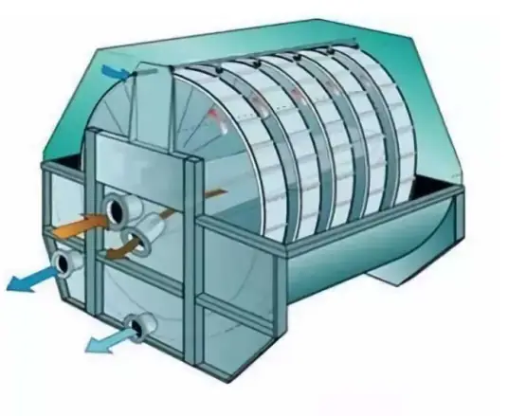
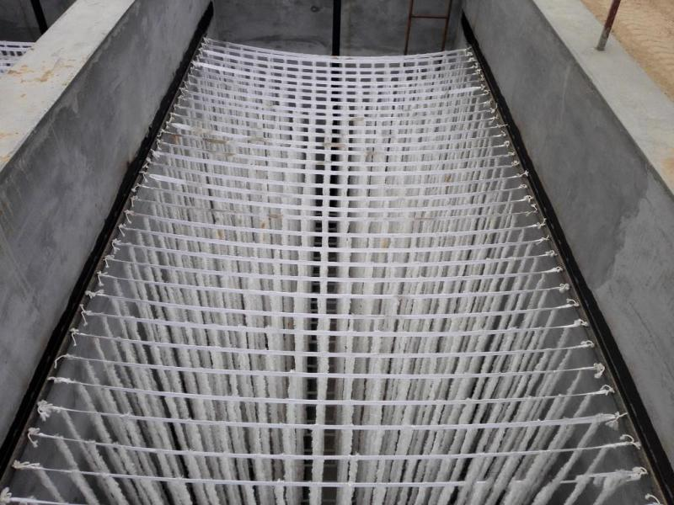
2.3 典型工艺 Typical Process
生物膜处理法的工艺主要有生物滤池（普通生物滤池、高负荷生物滤池、塔式生物滤池）、生物转盘、生物接触氧化设备、生物流化床、曝气生物滤池（BAF）及派生工艺、移动床生物膜反应器（MBBR）等。
生物滤池
生物转盘
生物接触氧化池

Slide 66
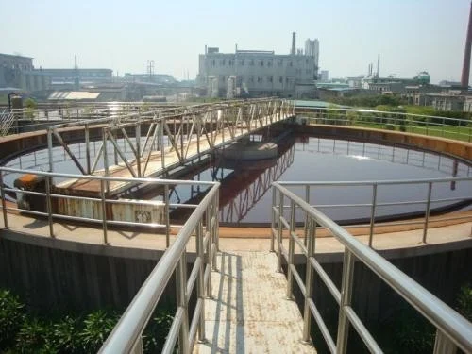
2.3.1 生物滤池 Biological Filters
生物滤池是生物膜法处理污水的传统工艺，主要由滤床及池体、布水设备和排水系统等部分组成
进入生物滤池的污水，必须通过预处理，去除悬浮物等会堵塞滤料的物质，使水质均化稳定
一般在生物滤池前设初沉池，但也可以根据污水水质而采取其他方式进行预处理，达到同样的效果
生物滤池后面的二沉池，用以截留滤池中脱落的生物膜，以保证出水水质
初沉池
二沉池
生物滤池

Slide 67

2.3.2 生物转盘 Rotating Biological Contactor
生物转盘是由一系列平行的旋转圆盘、转动中心轴、动力及减速装置、氧化槽等组成
圆盘浸没于污水中，有机物被盘片上的生物膜吸附
圆盘离开污水，盘面形成一层水膜。吸收空气中氧气，用来分解被吸附的有机物
圆盘不断转动，同时盘片上的生物膜不断生长、增厚。老化的生物膜脱落下来，生物膜得到更新。
与生物滤池相比，生物转盘有如下特点：① 不会发生堵塞现象，净化效果好；② 能耗低，管理方便；③ 占地面积较大；④ 有气味产生，对环境有一定影响。
吸附→吸氧→氧化分解

Slide 68
第二节 生物处理技术
一、活性污泥法好氧生物处理技术 Activated Sludge Process
二、生物膜法技术 Biofilm Technology
三、厌氧生物处理技术 Anaerobic Biological Treatment Technology

Slide 69


3.1 厌氧生物处理 Anaerobic Biological Treatment
好氧生物处理
厌氧生物处理
近20多年来，新的厌氧处理工艺和构筑物不断地被开发出来，新工艺克服了传统工艺处理效率不高、水力停留时间长等缺点，使得厌氧生物处理技术的理论和实践都有了很大进步，从处理高浓度工业有机污水到中低浓度污水方面都取得了良好的效果和经济效益

Slide 70

3.1 厌氧生物处理 Anaerobic Biological Treatment
Bryant提出了三阶段理论
水解发酵阶段：厌氧菌胞外酶将复杂的有机物分解成简单的有机物，如纤维素经水解转化成较简单的糖类等。在产酸菌的作用下经厌氧发酵和氧化转化成乙酸、丙酸丁酸等脂肪酸和醇类等。水解发酵菌主要是专性厌氧菌和兼性厌氧菌。
产氢产乙酸阶段：产氢产乙酸菌，将丙酸、丁酸等脂肪酸和乙醇等转化为乙酸、H₂/CO₂；
产甲烷阶段：产甲烷菌把第一阶段和第二阶段产生的乙酸、H₂和CO₂等转化为甲烷。

Slide 71
3.1 厌氧生物处理 Anaerobic Biological Treatment
缺点
为培养必需的生物污泥总量，启动时间较长
需要补充碱度；
为满足排放要求，需要用好氧处理工艺作进一步的处理；
不能生物除氮和除磷；
对可能存在的有毒物质敏感；
有可能会产生臭味和腐蚀气体
与好氧工艺相比，厌氧工艺具有以下优点
需要的能量和营养物较少；
生物污泥产量较低；
容积负荷较高；
产生甲烷，是一种潜在的能源；
需要的反应器容积较小；
排除了废气的空气污染。

Slide 72

3.2 厌氧生物处理工艺 Anaerobic Biological Treatment Processes
3.2.1 厌氧接触法 Anaerobic Contact Method
厌氧接触法实质上是厌氧活性污泥法，需要脱气。
污水先进入混合接触池与沉淀池回流的厌氧污泥相混合，然后经真空脱气器流入沉淀池。
接触池中的污泥浓度要求很高，在12000 ~ 15000 mg/L，因此，污泥回流量很大，一般是污水流量的2 ~ 3倍。

Slide 73
3.2.1 厌氧接触法 Anaerobic Contact Method
厌氧接触法适于悬浮固体高的有机污水，悬浮颗粒成为微生物的载体，并且很容易在沉淀池中沉淀
由于污泥回流，厌氧反应器内能够维持较高的污泥浓度，大大降低了水力停留时间，并使反应器具有一定的耐冲击负荷能力。
反应器排出的混合液污泥附着大量气泡，在沉淀池中易于上浮到水面而被出水带走。此外，污泥中有产甲烷菌产生沼气，使污泥上翻，固液分离效果不佳，回流污泥浓度因此降低，影响到反应器内污泥浓度的提高

Slide 74

3.2.2 升流式厌氧污泥床反应器(UASB)
Upstream Anaerobic Sludge Bed Reactor (UASB)
污水自下而上通过厌氧污泥床反应器
水流上升不要干扰污泥回流，保持回流通畅，
反应器底部有一个高浓度、高活性的污泥层，有机物在这里被转化为CH₄和CO₂。
由于气态产物的搅动和气泡黏附污泥，在污泥层之上形成一个污泥悬浮层。
反应器的上部设有三相分离器，完成气、液、固三相的分离和污泥回流。消化气从上部导出，污泥则自动滑落到悬浮污泥层。出水则从澄清区流出。

Slide 75

3.2.3 厌氧流化床和颗粒污泥膨胀床
Anaerobic Fluidized Bed & Anaerobic Expanded Bed Reactors
厌氧流化床填充细小的固体颗粒填料，污水从床底部流入，部分出水用循环泵回流使填料层膨胀，提高床内水流的上升流速
厌氧流化床的优点是有机物容积负荷较高，水力停留时间短，耐冲击负荷能力强，运行稳定，载体不易堵塞。缺点是耗能较大
厌氧颗粒污泥膨胀床则是将厌氧颗粒污泥直接接种运行的一种高效反应器。有机负荷比UASB反应器高，水力停留时间短，适宜处理中低浓度的溶解性废水。

Slide 76

3.2.4 厌氧氨氧化 Anaerobic Ammonia Oxidation
厌氧氨氧化是在厌氧或缺氧条件下，以氨为电子供体、亚硝酸为电子受体，产生氮气和硝酸的生物反应。
氨为电子供体，亚硝酸盐为电子受体，生成氮气，产生的能量以ATP的形式储存起来；
分解代谢
亚硝酸盐为电子受体提供还原力，利用碳源二氧化碳以及分解代谢产生的ATP合成细胞物质，并在这一过程中产生硝酸盐。
合成代谢

Slide 77

3.2.4 厌氧氨氧化 Anaerobic Ammonia Oxidation
厌氧氨氧化菌是厌氧氨氧化的实施者。厌氧氨氧化的发生进程主要分为两大步：
① 部分亚硝化，在这个过程中只有大约55%的氨氮需要转化为亚硝酸盐氮；
NH₄⁺
NO₂⁻

Slide 78
3.2.4 厌氧氨氧化 Anaerobic Ammonia Oxidation
② 厌氧氨氧化，氨氮在厌氧条件下，被亚硝酸氮作为电子受体，氧化成氮气。因此它也被称作PN/A工艺。
NH₄⁺+NO₂⁻=N₂+2H₂O ，△G= -358 kg/mol
在这过程中，大约89%的无机氮都将被转化产生氮气，另外11%的无机氮被转化为硝酸盐氮
与传统硝化反硝化工艺相比，厌氧氨氧化工艺曝气能耗只有传统工艺的55-60%;
几乎无需碳源，如果为了去除硝酸盐产物需要在厌氧氨氧化过程中投加碳源，其投加量也比传统工艺中碳源投加量降低90%;
厌氧氨氧化工艺可以减少45%碱度消耗量。
污泥产量也远低于传统脱氮工艺，这将显著降低剩余污泥的处理和处置成本。

Slide 79
第三节 绿色低碳技术
一、绿色低碳处理技术发展需求
Development needs of green and low-carbon treatment technologies
二、绿色低碳处理技术原理
Principles of Green and Low-Carbon Processing Technology
三、绿色低碳技术的应用
Application of Green and Low-Carbon Technology

Slide 80


1.1 绿色低碳处理技术发展需求
全球变暖是当前及未来人类社会面临的主要环境挑战，减少温室气体排放是应对气候变化的重要举措。为应对气候变化、推动全球碳减排，国家主席习近平在第75届联合国会大会一般性辩论上宣示“中国二氧化碳排放力争于2030年前达到峰值，努力争取2060年前实现碳中和”。提出“碳达峰”和“碳中和”双碳战略目标。将倒逼我国生产生活方式加速向绿色化转型。

Slide 81
1.1 绿色低碳处理技术发展需求
旨在减少碳排放，减少环境污染，促进可持续发展。涉及到节能技术、再生能源技术、节水技术、污染控制技术等多个方面
旨在利用可再生能源，如太阳能、水力能、风能等，来取代传统的化石燃料，以减少碳排放，促进可持续发展
旨在减少污染物的排放，保护环境质量。可以采用脱硫技术、脱硝技术等技术，降低污染物的排放，改善环境质量
绿色低碳技术
再生能源技术
再生能源技术
节能技术
节水技术
它能够有效减少能源的消耗，减少碳排放，改善环境质量。例如，可以采用节能灯、节能空调、节能电器等节能技术，从而降低能源消耗，减少碳排放。
节水技术，旨在减少水的消耗，降低污染物的排放，促进可持续发展。例如，可以采用节水器、水节流系统等技术，从而节约水资源，减少污染物的排放。

Slide 82


1.1 绿色低碳处理技术发展需求
2023年是我国实现碳达峰、碳中和目标的关键之年，也是绿色低碳发展的重要契机。
然而，目前我国煤炭消费占比仍超50 %，石油和天然气对外依存度分别达到73 %和43 %，新能源电力并网和输送存在困难等，这些问题导致我国能源安全面临着较大的风险，制约着低碳能源的发展和利用
因此，在保障能源安全的前提下，加快推进能源绿色低碳转型、开发绿色低碳技术、提高能源利用效率、实现“双碳”目标等都迫在眉睫

Slide 83
第三节 绿色低碳技术
一、绿色低碳处理技术发展需求
Development needs of green and low-carbon treatment technologies
二、绿色低碳处理技术原理
Principles of Green and Low-Carbon Processing Technology
三、绿色低碳技术的应用
Application of Green and Low-Carbon Technology

Slide 84




2.1 绿色低碳处理技术发展原理
绿色低碳先进技术按照源头减碳、过程降碳、末端固碳分为三大类。
源头减碳类提出非化石能源、化石能源清洁高效开发利用、先进电网和储能、绿氢减碳等4个重点方向，也称“无碳技术”，大力开发以无碳排放为根本特征的清洁能源技术。主要包括风力发电、太阳能发电、水力发电、地热供暖与发电、生物质燃料、核能技术等，其最终实现对化石能源的彻底取代。

Slide 85


2.1 绿色低碳处理技术发展原理
过程降碳类提出工业、建筑、交通3个领域关键技术类别和减污降碳协同和低碳产业园区2个重点方向，即控制的“减碳技术”，集中体现在节能减排技术方面。
末端固碳类提出全流程规模化CCUS技术、二氧化碳先进高效捕集、二氧化碳资源化利用及固碳3个重点方向，即“去碳技术”，开发以降低大气中碳含量为根本目的的二氧化碳捕集、封存及利用技术，最为理想状况是实现碳的零排放。
碳去除技术的分类

Slide 86
第三节 绿色低碳技术
一、绿色低碳处理技术发展需求
Development needs of green and low-carbon treatment technologies
二、绿色低碳处理技术原理
Principles of Green and Low-Carbon Processing Technology
三、绿色低碳技术的应用
Application of Green and Low-Carbon Technology

Slide 87

3.1 源头控制的“无碳技术”
源头控制的无碳技术需大力开发清洁能源，以期实现对化石能源的彻底取代。
在绿氢降碳方面，Cen等人提出了太阳能与生物质能相结合的混合动力系统研究。
氢气是利用质子交换膜电解槽通过光伏热板产生电能产生的，将生成的氢气作为生物质燃气轮机装置燃烧后阶段的燃料，并与常规燃气轮机装置进行对比。
引入H₂后燃烧阶段后，CO₂排放量减少22.7%，发电量增加24.1%。

Slide 88

3.1 源头控制的“无碳技术”
源头控制的无碳技术需大力开发清洁能源，以期实现对化石能源的彻底取代。
Lozano等报道了有机原料生产无碳生物能源的新途径。
林业废弃物为原料，研究了水热液化、碳捕集与封存耦合技术在生物燃料生产中的应用。碳捕获是通过Selexol™技术实现的，其中来自出口水热液化的二氧化碳被捕获，多余的H₂被回收，以升级生物燃料的生产。
结果表明，采用碳捕集技术的水热液化减少了约102 - 113%的温室气体排放。

Slide 89


3.2 过程控制的“减碳技术”
全球粗钢产量和中国的份额
中国是最大的能源消费国和CO₂排放国之一，为减少能源消耗和CO₂排放，促进低碳增长
Zhang等人对钢铁行业实现碳中和的CO₂减排路径进行详细分析
可在材料效率、产业结构、能源效率、废料回收、低碳或零碳技术、建立碳交易体系等方面努力，实现低碳转型。
全球低碳排放技术的三个路径：氢冶金、氧高炉和非高炉炼铁、CCUS (碳捕集、利用与封存)

Slide 90

3.3 实现末端控制的“去碳技术”
中国示范项目数据
末端固碳特指捕获、封存和积极利用排放的碳元素，主要包括碳回收与储藏技术，二氧化碳聚合利用等技术。
CCUS是指包括从高排放源和空气中捕获CO₂、从源到汇的CO₂运输、捕获的CO₂再利用或永久储存在内的一整套技术。
中国作为四大碳排放国中最早承诺实现碳中和的国家，在国内CCUS部署方面取得了明显进展

Slide 91
思考题
1. 混凝的定义及包含哪两个过程？
2. 什么是胶体稳定性？动力学稳定性和聚集性稳定性分别是指什么？
3. 什么是ζ 电位，ζ 电位对混凝有什么影响？
4. 简述什么是双电层结构。
5. 简述DLVO理论。
6. 简述混凝机理。
7. 简述物理性沉淀的原理及分类。
8. 简述拥挤沉淀的特点。
9. 简述化学沉淀原理及常见化学沉淀类型。
10. 简述反渗透原理、优势及其适用范围。
11. 超滤膜的推动力是什么？简述超滤膜的动态过滤原理。

Slide 92
思考题
12. 什么是吸附？按吸附作用机理吸附可以分为哪几种类型，每种类型的作用力分别是什么？
13. 什么是离子交换？什么是离子交换软化法？
14. 简述离子交换软化法常用的软化体系及其软化过程。
15. 什么是选择性催化还原法？简述选择性催化还原法在环境治理中的常用应用场景及效能。
16. 什么是“氨逃逸”，在实际生产中一般如何避免“氨逃逸”？
17. 简述活性污泥法的概念并绘制基本流程。
18. 简述活性污泥法与生物膜法工艺的区别。
19. 列举常用的生物膜处理工艺有哪些？
20. 简述厌氧生物处理的三阶段理论。
21. 简述UASB工艺原理及构造中三相分离器的作用。
22. 什么是厌氧氨氧化技术。
23. 简述绿色低碳先进技术包括哪三大类型，并具体解释每种类型的具体内容。

